Slide 1
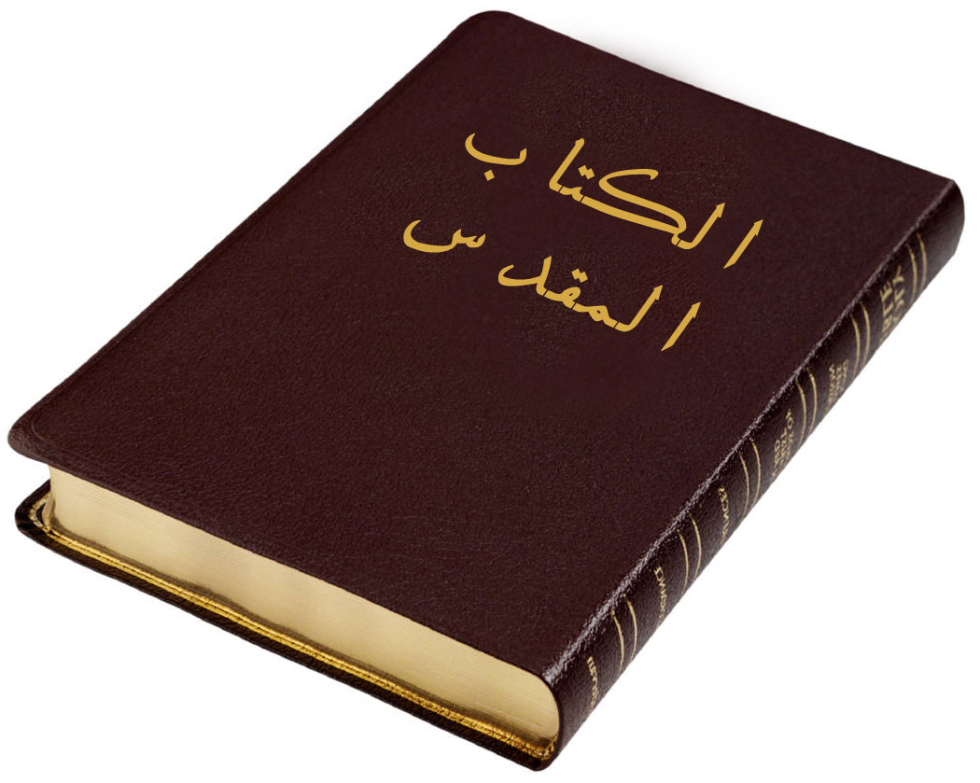
التربية الدينية المسيحية
للصف الخامس الأساسي
الدرس الثالث: الكتاب المقدس

Slide 2
ما هو الكتاب المقدس؟
الكتاب المقدس: هو كتاب موحى به من الله، كتبه رجال الله القديسين.

Slide 3
ما فائدة الكتاب المقدس؟
الكتاب المقدس مفيد للتعليم والحجاج والتقويم والتهذيب في البِّر.

Slide 4
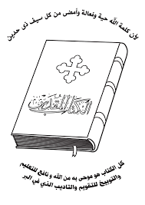
آية للحفظ :
فإن الكتاب كُلَّه هو موحى به من الله، وهو مفيد للتعليم والحِجاج والتقويم والتهذيب في البر.

Slide 5
أقسام الكتاب المقدس:
العهد الجديد (الإنجيل)
العهد القديم
27 سفراً
39 سفراً

Slide 6
أقسام العهد القديم :
الكتب التعليمية
كتب الشريعة
كتب الأنبياء
الكتب التاريخية
الكتب الشعرية
احفظ ثلاث أمثلة على كل قسم . فهي مذكورة بالكتاب صفحة 22

Slide 7
أعزائي نحفظ ثلاث أسفار من كل كتاب من الكتب الخمسة :-
1- كتب الشريعة (الناموس) : هي أول خمس أسفار من الكتاب المقدس.
هي ( التكوين، الخروج، العدد، اللاويين، التثنية ).
2- الكتب التاريخية : منها ( يشوع، راعوث، عزرا، نحميا، صموئيل الأول ).
3- الكتب الشعرية : منها ( المزامير، الامثال، نشيد الانشاد ).

Slide 8
4- كتب الانبياء : تقسم إلى قسمين :
أنبياء كبار ومنها ( إشعياء، إرميا، حزقيال ).
أنبياء صغار ومنها ( ميخا، يونان، زكريا ).
5- الكتب التعليمية : منها ( سفر الجامعة، أيوب ).

Slide 9
أقسام العهد الجديد:
رؤيا يوحنا
البشائر الأربعة
الرسائل
أعمال الرسل
متى
يوحنا
لوقا
مرقس

Slide 10
الرسائل التي كتبها الرُسل :
عدد الرسائل التي كتبها الرُسل ( 21 ) رسالة موزعه كالتالي :-
بولس الرسول : (14 رسالة).
بطرس الرسول : (رسالتين).
يوحنا : (3 رسائل).
يعقوب : (رسالة واحدة).
يهوذا : (رسالة واحدة).

Slide 11
